Slide 1
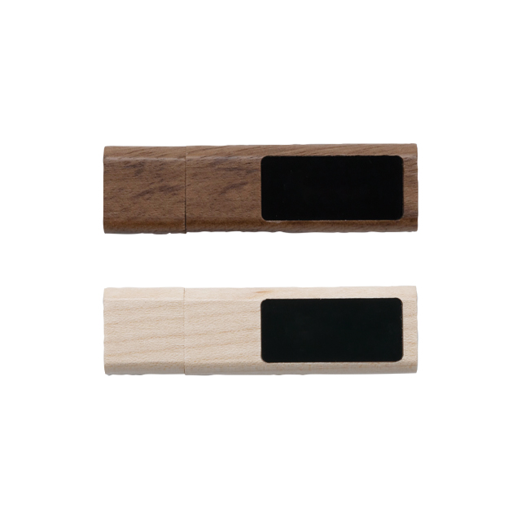
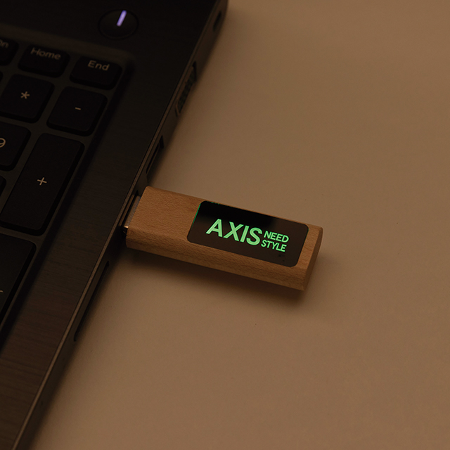
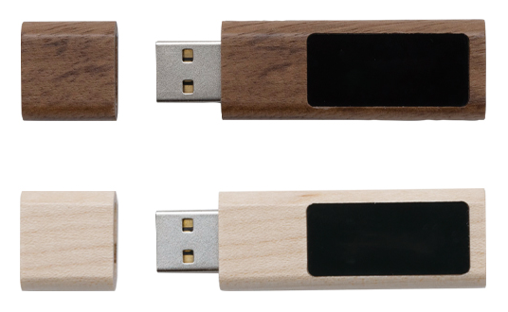
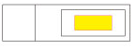
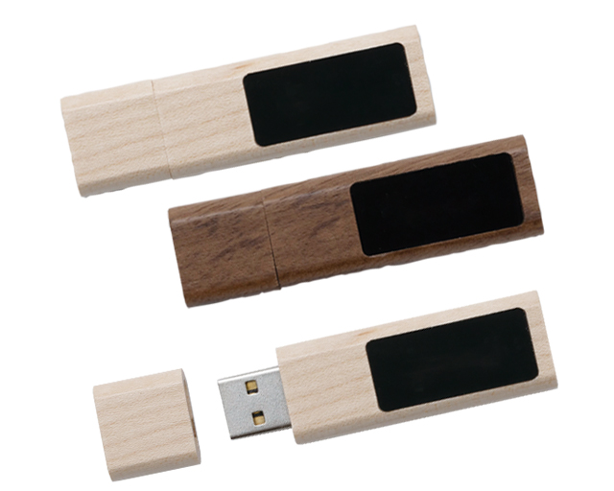
USBメモリー(ウッドLEDタイプ)
U3532
自然の木の色を活かした木製USBメモリー
・ライトのカラー
ブラウン
白・青・緑・赤の
4色からお選び
いただけます。
写真は緑です。
ナチュラル
・名入れ
レーザー彫刻
W40×H13㎜
■商品サイズ:69×20×9.5㎜
■材質:木他
■容量:2・4・8・16・32GB
■白箱サイズ(入):110×75×19㎜
■備考:100個から受注対応商品/キャップタイプ
■カラー:ブラウン・ナチュラル

